Slide 2


Slide 3
Deep Dive into Deep Learning and Backpropagation with Azure.
Emiliano Etienne.

Slide 4
The roadmap
Parte Teorica:
¿Qué es Deep Learning?
El Perceptrón.
Redes Neuronales.
Backpropagation.
Fundamentos Matematicos.
Notación.
Ejemplo.
Parte Practica:
Introducción a Azure Machine Learning Studio.
Creación del notebook.
Intro a keras y tensorflow.
Como hacer experimentos en ML Studio.

Slide 5
Parte Teorica

Slide 6
¿Qué es Deep Learning?

Slide 7
Inteligencia Artificial
Machine Learning
Deep Learning

Slide 8
El perceptrón

Slide 9
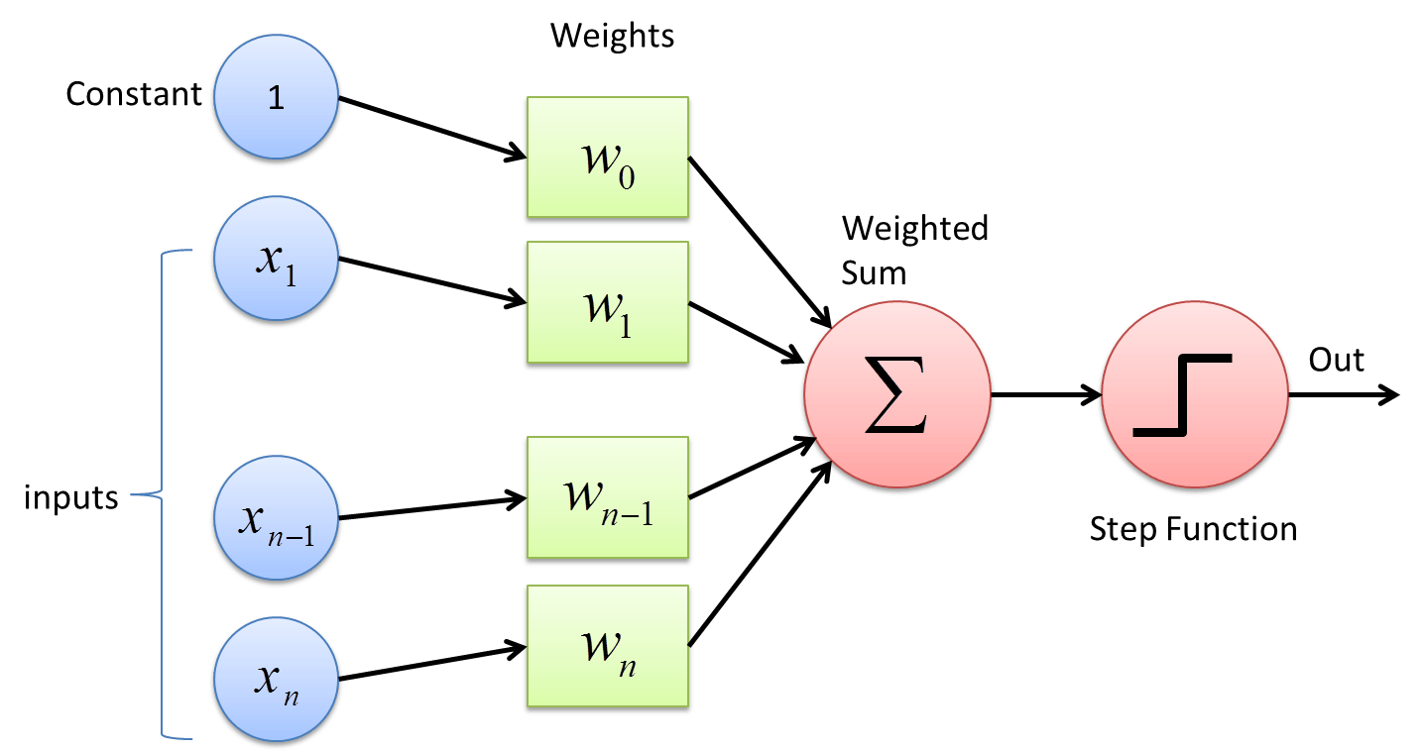
El perceptrón o TLU es la red neuronal mas simple y funciona calculando una suma ponderada lineal para después aplicarle una función de activación.
Pesos
Bias
Suma Ponderadaz
Suma Ponderada
Función de Activación
Entradas o inputs
Imagen tomada de la pagina de DeepAI

Slide 10
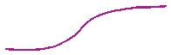
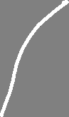

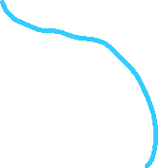
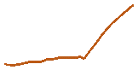
Pesos
Bias
Suma Ponderadaz
Suma Ponderada
Función de Activación
Entradas o inputs

Slide 11
Redes Neuronales

Slide 12
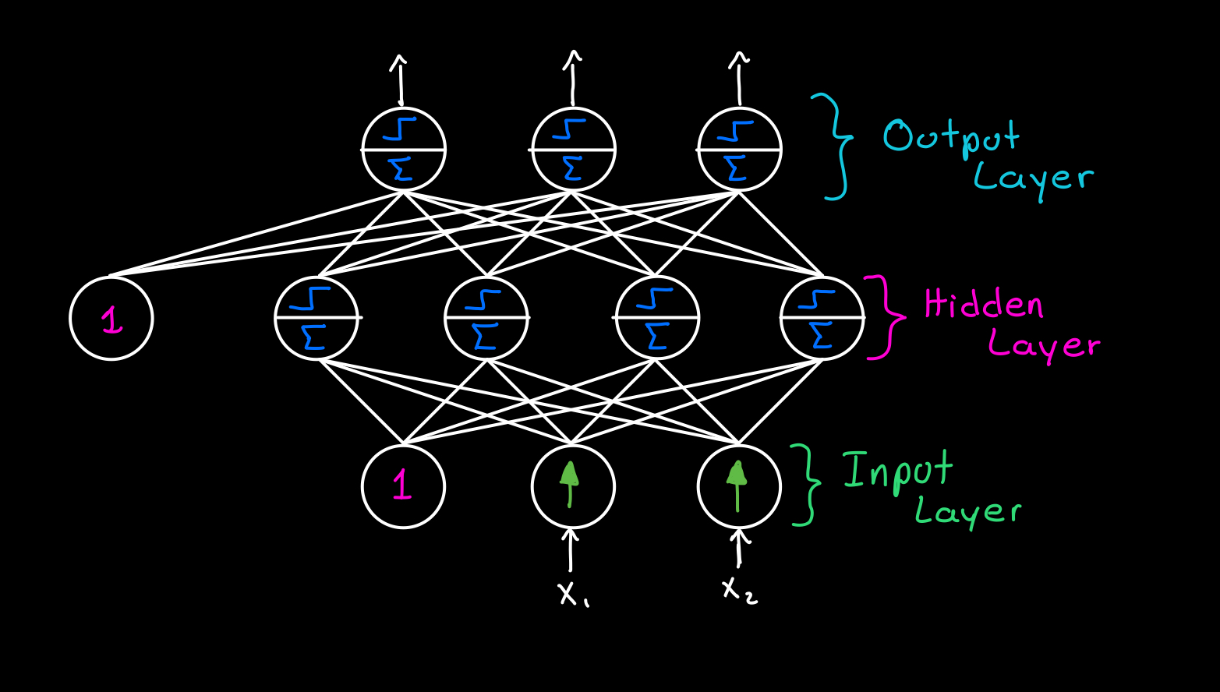
Una red neuronal o Deep Neural Network, se obtiene cuando tenemos múltiples capas ocultas de perceptrones.

Slide 13
Backpropagation.

Slide 14
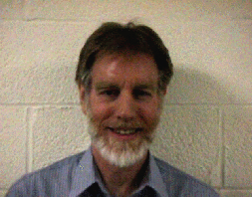
El algoritmo ”Backpropagation” sirve para entrenar las redes neuronales y fue publicado en este contexto en 1986 por David Rumelhart, Geoffrey Hinton y Ronald Williams.

Slide 15
El algoritmo
Se selecciona un “mini-batch” o muestra de instancias.
Se inician los pesos aleatoriamente.
Forward Pass:
Se hacen las predicciones de la muestra.
Se calcula el error.
Backward Pass:
Se calcula que tanto contribuye cada conexión al error utilizando la regla de la cadena.
Descenso de gradiente.
Se actualizan los pesos.

Slide 16


Regla de la cadena

Slide 17

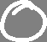

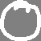
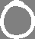
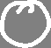

Regla de la cadena

Slide 18
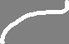
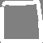
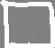
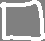
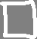
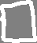
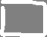
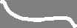
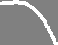
Regla de la cadena

Slide 19
Notación

Slide 20
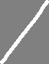
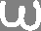
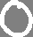
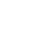
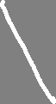
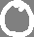
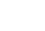
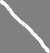
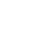
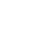
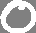
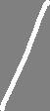
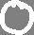
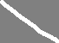

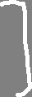
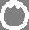
Ejemplo

Slide 21
Ejemplo

Slide 22
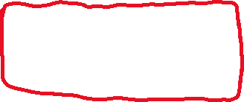
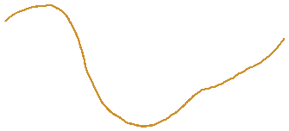
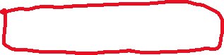
Ejemplo

Slide 23
Referencias.

Slide 24
Parte Practica

Slide 25

Azure Machine Learning Studio

Slide 26
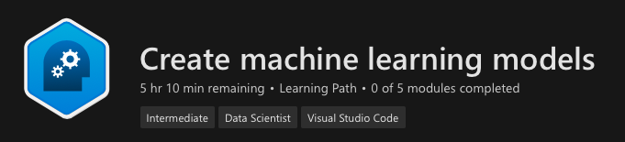
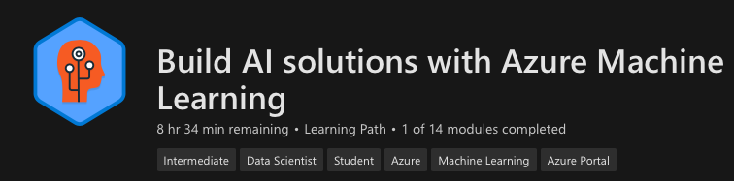
Referencias.

